Slide 1


La démarche de recueil des besoins et de rédaction d’un cahier des charges
Ou comment donner à son projet les meilleures chances de réussite
Guilhem ROUVAREL

Slide 2




La démarche de recueil des besoins et de rédaction d’un cahier des charges
INTRODUCTION
Idée
Lancement
du projet
Trop de projets sont en échec par l’absence d’une phase d’instruction suffisante et structurée entre « l’idée » et le « lancement »

Slide 3
La démarche de recueil des besoins et de rédaction d’un cahier des charges
INTRODUCTION
Idée
Phase d’instruction du projet
Validation
Lancement
du projet
KO

Slide 4
La démarche de recueil des besoins et de rédaction d’un cahier des charges
Plan du cours
1- CADRAGE INITIAL DU PROJET
2- RECUEIL DES BESOINS
3- ANALYSE ET RESTITUTION DES BESOINS
4- LE CAHIER DES CHARGES
5- REDACTION DU CAHIER DES CHARGES

Slide 5
La démarche de recueil des besoins et de rédaction d’un cahier des charges
1- CADRAGE INITIAL DU PROJET
« De la naissance du besoin aux études préalables »
La formalisation des objectifs du projet et de son périmètre
L’engagement du sponsor
L’étude de cadrage

Slide 6
La démarche de recueil des besoins et de rédaction d’un cahier des charges
1- CADRAGE INITIAL DU PROJET
Quelle utilité ?
Les objectifs du cadrage initial
poser les bonnes questions dès le départ
- reformuler l’idée / la demande <=> bonne compréhension
- formaliser dans les grandes lignes <=> conscience des impacts
- arrêter au plus tôt les projets « non viables »

Slide 7
La démarche de recueil des besoins et de rédaction d’un cahier des charges
1- CADRAGE INITIAL DU PROJET
Comment faire ?
Pré-requis
- mettre en place un processus de gestion des demandes de projets
- définir un modèle de note de cadrage (capitalisation expérience)
Engager un processus itératif
- déclencher une réunion de cadrage avec le demandeur
- faire le compte rendu en suivant le modèle de la note de cadrage (remplir les « cases » avec les réponses obtenues)
(adapter le modèle si nécessaire)
- faire relire et valider => 3 décisions possibles…
- projet abandonné
- projet à préciser => compléments d’information, nouvelle réunion (2 à 3 itérations maxi)
- projet validé

Slide 8
La démarche de recueil des besoins et de rédaction d’un cahier des charges
1- CADRAGE INITIAL DU PROJET
Quel contenu ?
- identifier le sponsor (qui paye le projet)
- formaliser les attentes liées à ce projet (quels objectifs)
- définir le périmètre
- formaliser les enjeux, en liaison avec la stratégie business
- identifier les risques et les facteurs clés de succès
- identifier les acteurs, rôles et l’organisation de la gouvernance
- évaluer les coûts et les pistes de retour sur investissement
Charge moyenne : 2 à 10 jours
Durée moyenne : 2 à 6 semaines
Livrable : Note de cadrage du projet validée

Slide 9
La démarche de recueil des besoins et de rédaction d’un cahier des charges
1- CADRAGE INITIAL DU PROJET
☞ Voir modèle proposé de note de cadrage (annexe)

Slide 10
La démarche de recueil des besoins et de rédaction d’un cahier des charges
1- CADRAGE INITIAL DU PROJET
Idée
Validation
Lancement
du projet
Phase d’instruction du projet
Cadrage
Suite de l’instruction
KO
KO

Slide 11
La démarche de recueil des besoins et de rédaction d’un cahier des charges
1- CADRAGE INITIAL DU PROJET
☞ Retour d’expérience : cas des petits projets (< 3 mois)
La phase instruction peut souvent se limiter au cadrage initial
La note de cadrage fait office de mini cahier des charges sous réserve d’y préciser les spécifications générales du projet
La validation de la note de cadrage permet alors de lancer le projet
(dans ce cas, il est même fréquent que la réunion de validation de la note de cadrage se confonde avec la réunion de lancement du projet)

Slide 12
La démarche de recueil des besoins et de rédaction d’un cahier des charges
1- CADRAGE INITIAL DU PROJET
☞ Retour d’expérience : méthodes agiles & instruction du projet
Attention, ne pas confondre :
« instruction du projet »
(en amont de la décision de lancer le projet) et
« méthode de conduite du projet, agile ou classique »
(en aval de la décision de lancer le projet)
En particulier les méthodes agiles, qui permettent d’adapter un projet en cours de route, ne permettent pas de s’affranchir de la définition initiale même du projet (phase d’instruction et cadrage). NE PAS bâcler cette phase !

Slide 13
La démarche de recueil des besoins et de rédaction d’un cahier des charges
2- RECUEIL DU BESOIN
Idée
Validation
Lancement
du projet
Phase d’instruction du projet
Cadrage
Recueil
KO
KO

Slide 14
La démarche de recueil des besoins et de rédaction d’un cahier des charges
2- RECUEIL DU BESOIN

Slide 15
La démarche de recueil des besoins et de rédaction d’un cahier des charges
2- RECUEIL DU BESOIN
Quelle utilité ?
Les objectifs du recueil du besoin
- comprendre la situation actuelle (existant)
- comprendre la problématique qui se pose (justification du projet)
- confronter plusieurs visions (angles de vue)
- écouter et impliquer les métiers

Slide 16
Les techniques de recueil du besoin
CDC pour le développement d'un logiciel
Entretien individuel
Permet de recueillir ou de préciser des besoins individuels des utilisateurs.
Durée : 1h à 2h
3 étapes incontournables :
Préparation entretien (questionnaire guide d’entretien)
Entretien en lui-même
Rédaction compte rendu et validation par la personne auditée
16

Slide 17
Les techniques de recueil du besoin
CDC pour le développement d'un logiciel
Entretien individuel
Avantages
Interlocuteur qui peut s’exprimer (aller au fond des choses)
Inconvénients
Très chronophage
Documents préparatoires pas lus (pas de réflexion préalable)
Cas de l’interlocuteur qui n’a pas d’idée…
17

Slide 18
Les techniques de recueil du besoin
CDC pour le développement d'un logiciel
Réunion d’un groupe de travail
Consiste à réunir les futurs utilisateurs du système
Durée : une demi journée à trois jours (workshop)
Animateurs : l’analyste et un secrétaire de séance
La réunion doit être préparée et respecter certaines règles :
Choisir avec soin un nombre limité de participants (6 à 8)
Fixer un ordre du jour précis, avec une durée pour chaque point
Faire respecter une bonne discipline à tous les participants
Rester aligné sur les objectifs qui ont été formalisés
Maintenir la discussion au bon niveau de détail
18

Slide 19
Les techniques de recueil du besoin
CDC pour le développement d'un logiciel
Réunion d’un groupe de travail
Avantages
Émulation de groupe (réflexion collective)
Gain de temps (voir plusieurs personnes en même temps)
Meilleure vision sur les processus (plusieurs acteurs réunis)
Inconvénients
Dérives par rapport aux objectifs de la réunion
Interlocuteurs qui ne s’expriment pas
Documents préparatoires avant réunion pas lus (pas de réflexion préalable)
Risque de confrontation ou conflits entre acteurs
19

Slide 20
Les techniques de recueil du besoin
CDC pour le développement d'un logiciel
Enquête ou questionnaire
Avantages
Nombre de personnes possibles à consulter
Fonctionne pour des questions précises sur ce qui est et pas sur la prospective
Intérêt lorsqu’on doit étendre la consultation pour des raisons politiques (et manque de temps)
Inconvénients
Questions mal comprises
Travail bâclé = vite fait
Réflexion peu poussée
Jamais rempli
Synthèse à faire.
Questionnaire pas toujours exploitable
20

Slide 21
Les techniques de recueil du besoin
CDC pour le développement d'un logiciel
Analyse de documents
Sources potentielles nombreuses :
Spécifications de produits similaires ou concurrents
Procédures, descriptions partielles de processus métier
Documents de travail , compte rendu de réunion
Documentation technique
21

Slide 22
La démarche de recueil des besoins et de rédaction d’un cahier des charges
2- RECUEIL DU BESOIN
Comment faire ?
 | Avantages | Inconvénients
Questionnaire | S’adresser à toutes les personnes concernées en même temps, Traitement statistique des réponses | Faible taux de réponse, Questions figées, Conception du questionnaire (pertinence, complexité)
Entretiens individuels | Privilégier l’écoute, Adapter l’échange à la problématique de chaque interlocuteur, par métiers | Chronophage, Identifier les interlocuteurs pertinents (échantillon), Cadrage et synthèse difficile
Groupe de travail Animation atelier | Confronter plusieurs points de vue, Gagner du temps, Rechercher synthèse consensuelle | Identifier les interlocuteurs pertinents, impliqués Risques de désaccords difficiles à concilier

Slide 23
La démarche de recueil des besoins et de rédaction d’un cahier des charges
2- RECUEIL DU BESOIN
Entretiens individuels
Pré-requis
- élaborer un guide d’entretien (fortement conseillé)
- identifier les personnes pertinentes à rencontrer (à l’aide du sponsor)
- planifier la campagne d’entretiens (prise de RDV sur un délai court)
Animer les entretiens
- privilégier l’écoute passe généralement par des entretiens semi-directifs, plus ouverts qu’un questionnaire mais néanmoins structurés
☞ le guide d’entretien est utile :
En amont : pour préparer et identifier les thèmes à aborder,
Pendant : pour recadrer la discussion
Après : pour structurer et exploiter les comptes rendus

Slide 24
La démarche de recueil des besoins et de rédaction d’un cahier des charges
2- RECUEIL DU BESOIN
Groupe de travail
Pré-requis
- désigner les membres d’un groupe de travail
- identifier la liste des thèmes à aborder et dans quel ordre
(proposer un plan de travail)
Animer les ateliers
- conduite de réunion
- créer une dynamique
- reformuler les conclusions point par point
- rédiger les compte-rendus

Slide 25
La démarche de recueil des besoins et de rédaction d’un cahier des charges
2- RECUEIL DU BESOIN
Quel contenu ?
- comptes rendus des ateliers de travail
- comptes rendus des entretiens individuels
- réponses aux questionnaires
Charge moyenne : quelques jours à quelques semaines
Durée moyenne : quelques semaines à quelques mois
Livrable : Document détaillé de l’état des lieux, des problèmes rencontrés et des besoins exprimés

Slide 26
La démarche de recueil des besoins et de rédaction d’un cahier des charges
2- RECUEIL DU BESOIN
☞ Qualités relationnelles + Techniques de communication
Pour réaliser correctement cette étape, il est essentiel de s’appuyer sur :
- une excellente communication, à l’oral comme à l’écrit,
- un sens relationnel de nature à vous faire gagner la confiance de vos interlocuteurs,
- une véritable écoute (disponibilité intellectuelle),
- une grande curiosité (envie d’en savoir plus, de poser des questions)
- la capacité de chacun à travailler en équipe, ou non...
- la maîtrise des techniques de communication (préparation, conduite de réunion, reformulation, rédaction, synthèse...)

Slide 27
La démarche de recueil des besoins et de rédaction d’un cahier des charges
3- ANALYSE ET RESTITUTION DES BESOINS
Idée
Validation
Lancement
du projet
Phase d’instruction du projet
Cadrage
Recueil
Analyse
KO
KO

Slide 28
La démarche de recueil des besoins et de rédaction d’un cahier des charges
3- ANALYSE ET RESTITUTION DES BESOINS
L’importance des comptes rendus d’entretien
Synthèse des besoins et analyse de la valeur
Définition du périmètre fonctionnel et lotissement du projet
Restitution de la phase de recueil des besoins auprès des utilisateurs

Slide 29
La démarche de recueil des besoins et de rédaction d’un cahier des charges
3- ANALYSE ET RESTITUTION DES BESOINS
Quelle utilité ?
L’importance des comptes rendus d’entretiens / de réunions
- identifier, quantifier et dater ses « sources »
- valider les informations « unitaires » recueillies et leur contexte (relectures, retours participants)
- appuyer l’analyse à venir sur une base solide

Slide 30
La démarche de recueil des besoins et de rédaction d’un cahier des charges
3- ANALYSE ET RESTITUTION DES BESOINS
Comment faire ?
Synthèse des besoins et analyse de la valeur
- recouper les informations venant des différentes sources afin de vérifier leur cohérence
- établir la liste exhaustive des livrables « unitaires » en partant des besoins exprimés
- établir la liste exhaustive des pré-requis (livrables supplémentaires et dépendances entre les demandes)
- évaluer « l’intérêt » de chaque livrable / demande sur plusieurs axes (retour sur investissement, difficulté à mettre en œuvre, caractère obligatoire) afin de pouvoir dégager des priorités

Slide 31
La démarche de recueil des besoins et de rédaction d’un cahier des charges
3- ANALYSE ET RESTITUTION DES BESOINS
Quel contenu ?
Définition du périmètre fonctionnel et lotissement de projet
- la liste des livrables constitue le périmètre fonctionnel complet du projet (il est parfois utile de préciser explicitement ce qui est exclu de ce périmètre)
- représenter la liste des livrables par un nuage de points sur une matrice de décision
- proposer de découper le projet en plusieurs lots suivant les priorités « indiquées » par la matrice,
- chaque lot est défini par un ensemble de livrables de priorités proches
- faire attention à la cohérence de chaque lot vis à vis des dépendances et pré-requis

Slide 32
La démarche de recueil des besoins et de rédaction d’un cahier des charges
3- ANALYSE ET RESTITUTION DES BESOINS
Quel contenu ?
Exemple de matrice de décision

Slide 33
La démarche de recueil des besoins et de rédaction d’un cahier des charges
3- ANALYSE ET RESTITUTION DES BESOINS
Quel contenu ?
Exemple de matrice de décision, définition des lots
LOT3
LOT1
LOT2

Slide 34
La démarche de recueil des besoins et de rédaction d’un cahier des charges
3- ANALYSE ET RESTITUTION DES BESOINS
Quels livrables ?
Restitution de la phase de recueil des besoins auprès des utilisateurs
- 3 types de documents : présentation, synthèse rédigée, annexes
- 3 types d’actions :
Mode « entretien » : retour vers le sponsor
=> validation de la synthèse et de la démarche
Mode « réunion » : retour vers les personnes ayant participé
=> validation de la présentation et du contenu détaillé
Mode « communication » : retour vers tous les utilisateurs
=> animation / explication de la démarche dans l’entreprise

Slide 35
La démarche de recueil des besoins et de rédaction d’un cahier des charges
4- LE CAHIER DES CHARGES
Idée
Validation
Lancement
du projet
Phase d’instruction / cadrage du projet
Cadrage
Recueil
Analyse
Cahier des
Charges
KO
KO

Slide 36
La démarche de recueil des besoins et de rédaction d’un cahier des charges
4- LE CAHIER DES CHARGES
5- REDACTION DU CAHIER DES CHARGES

Slide 37
Sommaire
Cahier des charges
Introduction
Cahier des charges : objectifs et typologies
Contenu du cahier des charges
Cas d'un cahier des charges pour le développement d'un logiciel
Autres cahiers des charges
Plan et stratégie de développement
37

Slide 38
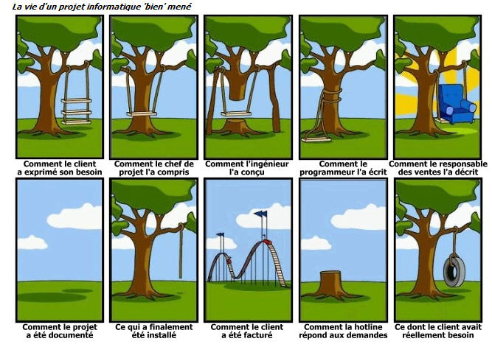
Quelques constats
Introduction
38

Slide 39
Quelques constats
Introduction
Etude du Standish Group
Seul 1/3 des projets informatiques sont qualifiés de succès
50 % sont livrés et opérationnels, mais sont sortis du contrat initial :
moins de fonctions que prévues
dépassement des budgets et/ou des échéanciers
20 % sont abandonnés en cours de route ou les résultats livrés ne sont jamais utilisés...
39

Slide 40
Quelques constats
Introduction
Les facteurs de succès d’un projet :
L'engagement de la direction
L'implication des utilisateurs
L'expérience du chef de projets
La formulation des objectifs
Une envergure limitée aux besoins essentiels
Une infrastructure technologique normalisée
Des spécifications précises et stables
Des méthodologies formelles et utilisées
Des estimations fiables et rigoureuses
Autres : découpage des livraisons, compétence du personnel, etc.
40

Slide 41
Intérêt du cahier des charges
Introduction
Choix prestataire
Cadrage
Définition
Conception
Construction
Réception
Déploiement
Cahier des charges, Proposition commerciale
contrat
Périmètre et Organisation du projet validés
Conception de la solution validée
Solution validée pour livraison au client
Solution validée par le client
Projet clôturé
Un cahier des charges répondant aux standards de qualité doit permettre :
Une compréhension partagée des attendus entre les acteurs (client et prestataire)
Une estimation du coût plus fine et basée sur des hypothèses pertinentes et partagées
41

Slide 42

Intérêt du cahier des charges
Introduction
Quels sont les risques en cas de mauvais cahier des charges ?
42

Slide 43
Intérêt du cahier des charges
Introduction
Quels sont les risques en cas de mauvais cahier des charges ?
Dépassement budgétaire
Glissement de planning
Conflits entre client et prestataires
Application non dimensionnée vs le besoin réel
Application collant partiellement au besoin
Nouveaux besoins apparaissant tout au long du projet et surtout en phase de recette
…
43

Slide 44
Sommaire
Cahier des charges
Introduction
Cahier des charges : objectifs et typologies
Contenu du cahier des charges
Cas d'un cahier des charges pour le développement d'un logiciel
Autres cahiers des charges
Plan et stratégie de développement
44

Slide 45
Cahier des charges : objectifs et typologie
Définition et objectifs
Acteurs, rôles et responsabilités
Typologie de cahiers des charges
45

Slide 46
Définition et objectifs
Cahier des charges : objectifs et typologie
Qu’est ce qu’un cahier des charges ?
Document de référence qui permet de préciser les conditions, les règles et les exigences d'une mission, d'une intervention, d'un travail à accomplir ou d'une tâche à exécuter tout en déterminant les résultats attendus
Enjeux du cahier des charges :
Disposer d’un document de référence, validé :
présentant le périmètre fonctionnel, organisationnel et technique de l’application (ensemble exhaustif et explicité des fonctionnalités et services attendus pour l’application)
permettant d’évaluer exactement la tâche à réaliser pour le développement et la mise en œuvre de l’application
46

Slide 47

Rappel
Cahier des charges : objectifs et typologie
Choix prestataire
Cadrage
Définition
Conception
Construction
Réception
Déploiement
Cahier des charges, Proposition commerciale
contrat
Périmètre et Organisation du projet validés
Conception de la solution validée
Solution validée pour livraison au client
Solution validée par le client
Projet clôturé
Le cahier des charges est le préalable à tout lancement de projet.
Il doit permettre :
Une bonne compréhension du besoin exprimé
D’établir une estimation coût et délais pour la réalisation du projet
47

Slide 48


Acteurs, rôles et responsabilités
Cahier des charges : objectifs et typologie
Qui produit le cahier des charges ?
C’est la responsabilité de la Maitrise d’Ouvrage (MOA). Elle peut être accompagnée par une Assistance à Maitrise d’Ouvrage (AMOA).
Client
Prestataire
MOA
Production
Analyse
Chef de projet
Utilisateurs
Validation
Production
Equipe MOE
AMOA
48

Slide 49
Les acteurs
Cahier des charges : objectifs et typologie
Maîtrise d'ouvrage ("MOA")
"Personne physique ou personne morale qui sera propriétaire de l'ouvrage. Elle assure le paiement des dépenses liées à la réalisation" (AFNOR)
Elle détermine les objectifs, les délais et le budget
Maîtrise d'œuvre ("MOE")
"Personne physique ou morale qui réalise l'ouvrage pour le compte du maître d'ouvrage, assure la responsabilité globale de la qualité technique, du délai et du coût" (AFNOR).
Elle s'assure de la bonne réalisation des objectifs fixés par la MOA
On retrouve pratiquement systématiquement ce découpage sur les projets informatiques
Dans le cas d’un projet traité en interne, le service demandeur est la MOA. Le Service Informatique est la MOE.
49

Slide 50
Les acteurs
Cahier des charges : objectifs et typologie
Client (MOA)
« Prestataire » (MOE)
Sponsor du projet
Directeur de projet
Resp. AQ
AMOA
Chef de projet MOA
Chef de projet MOE
Equipe technique
Utilisateurs
Expert fonctionnel
Expert technique
Equipe de développement
50

Slide 51
Rôles et responsabilités (MOA)
Cahier des charges : objectifs et typologie
Le sponsor du projet (MOA)
Définit les objectifs généraux et entérine le périmètre du projet
Fixe les délais et le budget du projet
S’assure du respect des objectifs initiaux tout au long du projet
Assiste au comité de pilotage
Arbitre et prend les décisions stratégiques du projet
S’assure auprès des différentes directions de la disponibilité des ressources
Est l’interlocuteur du directeur de projet (prestataire)
51

Slide 52
Rôles et responsabilités (MOA)
Cahier des charges : objectifs et typologie
Le chef de projet (MOA)
Est l’interlocuteur du chef de projet (MOE)
Est le point d’entrée et de sortie principal des informations et des travaux entre le client et le prestataire
Participe à la préparation des comités de projet et de pilotage
Coordonne les actions des équipes du client
Est responsable de la validation des documents contractuels (plan qualité, plannings, spécifications fonctionnelles et techniques, recettes) et autres livrables du projet
52

Slide 53
Rôles et responsabilités (MOA)
Cahier des charges : objectifs et typologie
Utilisateurs (MOA)
Participent au recueil des besoins, à la rédaction et à la validation du cahier des charges (volets fonctionnels)
Participent aux ateliers de conception
Participent à la validation des livrables projet
Produisent le plan de tests fonctionnels
Participent à la recette fonctionnelle de l’application
Equipe technique (MOA) ou MOE interne
Participent au recueil des besoins, à la rédaction et à la validation du cahier des charges (volets techniques)
Participent aux ateliers techniques et d’architecture
Participent à la validation des livrables projet
Produisent le plan de tests techniques
Participent à la recette technique de l’application
53

Slide 54
Typologie de cahiers des charges
Cahier des charges : objectifs et typologie
En fonction du contexte projet, du domaine applicatif et de la stratégie de l’entreprise on peut distinguer plusieurs types de cahiers des charges :
Développement d’un logiciel spécifique
Intégration d’un progiciel dans un système d’information
Intégration d’un progiciel incluant des développements spécifiques
Tierce maintenance applicative (TMA)
Développement d’un site web institutionnel
…
Il est fréquent d’avoir des projets mixtes : Intégration d’un progiciel incluant des développements spécifiques et avec une option de maintenance.
54

Slide 55
Sommaire
Cahier des charges
Introduction
Cahier des charges : objectifs et typologies
Contenu du cahier des charges
Cas d'un cahier des charges pour le développement d'un logiciel
Autres cahiers des charges
Plan et stratégie de développement
55

Slide 56
Plan type du cahier des charges
Contenu d’un cahier des charges
Introduction
Contexte du projet
Présentation du projet
Exigences fonctionnelles
Exigences non fonctionnelles
Environnement technique
Contraintes d’intégration
Prestations demandées
Organisation et gouvernance
Clauses juridiques
Cadre de réponse
56

Slide 57
Introduction
Contenu d’un cahier des charges
Objet du projet
Organisation du document
Lexique
57

Slide 58
Contexte du projet
Contenu d’un cahier des charges
Présentation et organisation de l’entreprise
Présentation des directions concernées
Activités
Organisation
Présentation de l’existant
Organisation
Outils
Données
Limites de l’existant
58

Slide 59
Présentation du projet
Contenu d’un cahier des charges
Objectifs et enjeux
Utilisateurs concernés
Parties prenantes du projet
59

Slide 60
Exigences fonctionnelles
Contenu d’un cahier des charges
Ce chapitre va lister l’ensemble des modules et fonctionnalités de l’application.
La description doit être assez précise pour assurer une bonne compréhension et permettre de décomposer le besoin en tâches unitaires pour en estimer le coût.
Cette description est l’aboutissement de la phase d’analyse fonctionnelle des besoins. Nous verrons dans le chapitre suivant comment mener cette analyse et comment formaliser l’expression fonctionnelle du besoin dans le cahier des charges
60

Slide 61
Exigences non fonctionnelles
Contenu d’un cahier des charges
Ergonomie de la solution
Exigences d’interfaces
Facilité d’utilisation et d’apprentissage
Personnalisation et localisation (langue, monnaie…)
Accessibilité (pour les personnes handicapées)
Performance de la solution
Temps de réponse
Fiabilité et robustesse
Disponibilité de la solution
61
Notes:
Egalement appelées exigences de qualité

Slide 62
Environnement technique
Contenu d’un cahier des charges
Rédigé par l’équipe technique, ce chapitre permet d’avoir une vision globale de l’architecture du Système d’Information (SI) :
Annuaire : Active Directory, LDAP, …
Authentification unique : SSO
Système de Gestion de Bases de Données
Serveurs Applicatifs
…
Ces informations vont aider le prestataire dans le choix de la solution afin d’assurer une cohérence et une bonne intégration au sein du SI
Ex : Proposer une architecture intégrant des composants déjà présents dans le SI du client et maitrisés par les équipes en place.
62

Slide 63
Contraintes d’intégration
Contenu d’un cahier des charges
Décrit l’ensemble des contraintes d’intégration de l’application dans le SI cible :
Composants et technologie à utiliser : Microsoft, Java, Open Source, Oracle, DB2, …
Framework de développement
Normes ou chartes de développement
Interfaces avec d’autres applications du SI :
Avec le référentiel RH
Avec l’annuaire de l’entreprise
Avec un ERP
…
Import ou et export de données de ou vers une application du SI
63

Slide 64
Prestations demandées
Contenu d’un cahier des charges
Description des prestations attendues et les livrables du projet :
Conception (fonctionnelle et architecture)
Réalisation (développements et tests)
Reprise de l’existant
Recette
Déploiement
Garantie
Gouvernance, qualité
Permet aussi de décrire des prestations complémentaires :
Conduite du changement, formation
Maintenance
64

Slide 65
Prestations demandées – Les livrables
Contenu d’un cahier des charges
65

Slide 66
Organisation et gouvernance
Contenu d’un cahier des charges
Description de l’organisation du projet :
Acteurs et responsabilités
Instances de suivi et de gouvernance :
Comité projet
Fréquence (hebdomadaire)
Participants
Comité de pilotage
Fréquence (mensuel)
Participants
66

Slide 67
Clauses juridiques (1/2)
Contenu d’un cahier des charges
Planning de réalisation
Lieu de réalisation des prestations
Modalités financières
Composition des prix / Révision
Facturation
Pénalités
Propriété intellectuelle
67

Slide 68
Clauses juridiques (2/2)
Contenu d’un cahier des charges
Confidentialité
Non concurrence
Respect des règles relatives au droit du travail
Assurance
Sous-traitance
Résiliation
Litiges
68

Slide 69
Cadre de réponse
Contenu d’un cahier des charges
Le cadre de réponse est une trame (c.a.d. un plan) imposé aux soumissionnaires pour répondre au cahier des charges du client. Il vise à :
S’assurer que le candidat réponde sur l’ensemble des sujets du cahier des charges et ce, afin de disposer d’offres exhaustives et complètes
Harmoniser les réponses des soumissionnaires afin d’optimiser le travail d’analyse de ces réponses.
Plan type :
Identification du soumissionnaire
Compréhension et reformulation du projet
Qualité de l’offre quant aux exigences fonctionnelles
Qualité de l’offre quant aux exigences non fonctionnelles
Qualité de l’offre quant aux exigences techniques
Qualité de l’offre quant à la mise en place de la solution
Qualité de l’offre quant à l’organisation de la prestation
Propositions et valeur ajoutée complémentaires
CV des intervenants
Références de projets similaires
69

Slide 70
Sommaire
Cahier des charges
Introduction
Cahier des charges : objectifs et typologies
Contenu du cahier des charges
Cas d'un cahier des charges pour le développement d'un logiciel
Autres cahiers des charges
Plan et stratégie de développement
70

Slide 71
Description des processus concernés par le projet
CDC pour le développement d'un logiciel
Objectif de la modélisation métier :
Décrire les processus dans lesquels va s’intégrer le futur système d’information
Notions et concepts :
Processus : ensemble ordonné et organisé d’activités contribuant à la réalisation d’un objectif aboutissant à un résultat matérialisable
Activité : dans un processus, une activité représente un ensemble d’actions exécutées par un acteur aboutissant à un résultat significatif
Acteur : en charge de l’exécution d’une activité
71
Notes:
L’expression des besoins est traitée en 2 phases : la description des processus métier (processus concernées par le projet) et la description des exigences fonctionnelles (besoin à satisfaire par le projet)

Slide 72
Description des processus concernés par le projet
CDC pour le développement d'un logiciel
Comment décrire un processus métier ?
De manière textuelle :
Finalités et résultats du processus
Activités du processus
Pilote du processus
Indicateurs de performances
De manière graphique
Diagramme UML qui permet de représenter les processus « en couloir » d’activités.
72
Notes:
UML (en anglais Unified Modeling Language ou « langage de modélisation unifié ») est un langage de modélisation graphique à base de pictogrammes. Il est apparu dans le monde du génie logiciel, dans le cadre de la « conception orientée objet ». Couramment utilisé dans les projets logiciels, il peut être appliqué à toutes sortes de systèmes ne se limitant pas au domaine informatique ¹.

Slide 73
Description des processus concernés par le projet
CDC pour le développement d'un logiciel
Exemple de description de processus métier :
« processus de gestion des activités et des frais dans une société de service informatique »
Finalités et résultats du processus
Ce processus a pour but d’enregistrer les activités mensuelles de l’ensemble des personnels de la société. Ces activités se répartissent sur différents projets et donnent lieu à un enregistrement des frais engagés.
L’ensemble de ces informations permet aux managers de l’entreprise de disposer d’une vision de l’activité des personnels et de pouvoir ainsi mieux agir sur les aspects décisionnels
Activités du processus
Les rapports d’activités sont saisis par les employés chaque mois. La secrétaire est chargée de coordonner cette activité et peut, si nécessaire procéder à la saisie pour le compte d’un employé n’ayant pas pu réaliser sa saisie.
Exemple issu de « Maitrise d’ouvrage des projets informatiques, Edition DUNOD
73

Slide 74
Description des processus concernés par le projet
CDC pour le développement d'un logiciel
Des tableaux de bord sur l’activité des employés sont produits à destination des managers
En fin de mois, la secrétaire reporte manuellement les informations nécessaires sur les activités et les frais des employés dans le système de facturation de l’entreprise.
Pilote du processus
C’est la secrétaire qui est responsable du bon fonctionnement du processus
Indicateurs de performance
Taux de remplissage des rapports prévisionnels d’activité à l’échéance
Taux de remplissage des rapports prévisionnels d’activité à l’échéance + 48 h
74

Slide 75
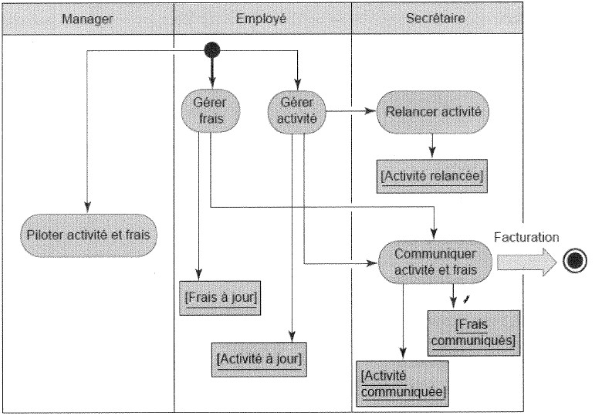
Description des processus concernés par le projet
CDC pour le développement d'un logiciel
Diagramme processus UML
Exemple issu de « Maitrise d’ouvrage des projets informatiques, Edition DUNOD
75
Notes:
Employé : gère son activité et ses frais chaque mois (création, modification, consultation)
Secrétaire : relance les employés, communique l’activité et les frais des employés au système de facturation en fin de mois
Manager : pilote l’activité et les frais associés de des employés
Activité prise en charge par acteur : représentation par un rectangle à coins arrondis
Les objets de gestion créées ou mis à jour au niveau de chaque activité peuvent être représentés à l’aide d’un rectangle (le nom de l’objet est souligné)

Slide 76
Description des exigences fonctionnelles
CDC pour le développement d'un logiciel
La première étape de la description des exigences fonctionnelles est la description des cas d’utilisation du logiciel
Notions et concepts :
Un cas d'utilisation définit une manière d'utiliser le système (interactions entre les acteurs et le système) et permet d'en décrire les exigences fonctionnelles.
Les cas d'utilisation tentent d'éviter tout jargon technique et essayent au contraire d'adopter le langage de l'utilisateur final ou de l'expert du domaine.
En UML, chaque cas d'utilisation est représenté au sein d'un diagramme de cas d'utilisation.
76
Notes:
L’expression des besoins est traitée en 2 phases : la description des processus métier (processus concernées par le projet) et la description des exigences fonctionnelles (besoin à satisfaire par le projet)

Slide 77
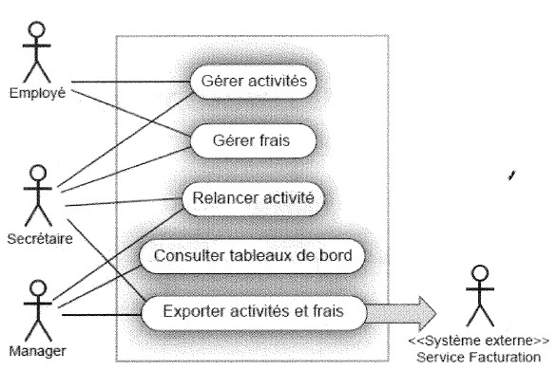
Description des exigences fonctionnelles
CDC pour le développement d'un logiciel
Diagramme d’utilisation UML
Fournit une expression des exigences fonctionnelles à un niveau général
Exemple issu de « Maitrise d’ouvrage des projets informatiques, Edition DUNOD
77
Notes:
Niveau macro pertinent pour donner une vision globale du comportement fonctionnel d'un système logiciel

Slide 78
Description des exigences fonctionnelles
CDC pour le développement d'un logiciel
Description textuelle du diagramme de cas d’utilisation (ex des 3 premières activités)
Gérer les activités
L'employé renseigne son activité en fin de mois pour les projets sur lesquels il a travaillé. Chaque ligne enregistrée correspond à un jour. La secrétaire peut ainsi retrouver, pour une journée donnée, l’activité réalisée par l'employé. Un récapitulatif de son activité sur le mois en cours ou sur les mois précédents est proposé à l'employé. Si l'employé ne peut renseigner son activité (maladie, absence), la secrétaire est habilitée à le faire à sa place.
Gérer les frais
L'employé renseigne ses frais (frais kilométriques, frais divers) en fin de mois pour les projets sur lesquels il a travaillé. Les frais s'enregistrent par journée travaillée. La secrétaire peut ainsi retrouver les frais engagés par l’employé pour chaque journée du mois. Un récapitulatif de ses frais sur le mois en cours ou sur les mois précédents est proposé à l’employé. Si l’employé ne peut renseigner ses frais pour cause de maladie ou absence, la secrétaire est habilitée à saisir les données.
Relancer l’activité
La secrétaire relance par mail, 48 heures avant la fin de chaque mois, les employés n'ayant pas ou partiellement renseigné leur activité mensuelle. Si la secrétaire ne peut relancer l’activité, le manager est habilité à le faire
78
Notes:
Explique les finalités et les résultats attendus
. Consulter les tableaux de bord Le manager visualise des tableaux de bord sur I'activité, les frais, le taux d'activité pour un projet donné ou une division donnée et sur une période . donnée. Exporter les activités et frais Pour chaque mois traité, la secrétaire exporte les activités et les frais de tous les employés à destination du service facturation. Si la secrétaire ne peut exporter les activités et les frais, le manager peut le faire à sa place.

Slide 79
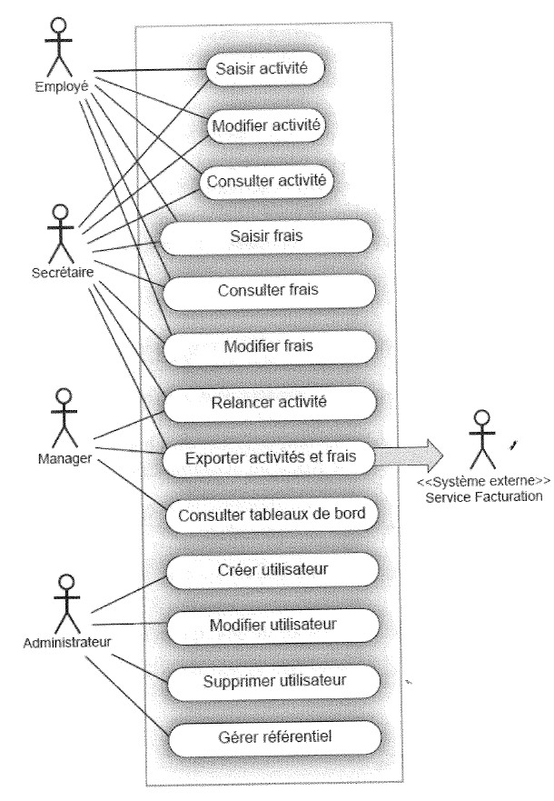
Description des exigences fonctionnelles
CDC pour le développement d'un logiciel
Cas d’utilisation UML
Vise l’exhaustivité de la description de l’expression des exigences fonctionnelles
Si le diagramme se révèle trop dense, il convient de le décomposer en plusieurs sous-ensembles
Exemple issu de « Maitrise d’ouvrage des projets informatiques, Edition DUNOD
79
Notes:
Ce niveau de description détaillée a permis d’apporter des précisions :
Nouvel acteur (administrateur) ainsi que des nouveaux cas
Le découpage des cas gérer activité et gérer frais en 3 sous cas chacun

Slide 80
Description des exigences fonctionnelles
CDC pour le développement d'un logiciel
Description textuelle du cas d’utilisation
Pas de présentation type proposée par UML
Préconisations d’Alistair Cockburn qui font références :
Objectif : décrire succinctement le contexte et les résultats attendus du cas d'utilisation;
Acteurs concernés : le ou les acteurs concernés par le cas doivent être identifiés en précisant globalement leur rôle ;
Pré conditions : si certaines conditions particulières sont requises avant l’exécution du cas, elles sont à exprimer à ce niveau ;
Scénario nominal: il s'agit là du scénario principal qui doit se dérouler sans incident et qui permet d'aboutir au résultat souhaité ;
Scénarios alternatifs : les autres scénarios, secondaires ou correspondant à la résolution d'anomalies, sont à décrire à ce niveau.
80

Slide 81
Description des exigences fonctionnelles
CDC pour le développement d'un logiciel
Exemple cas d’utilisation « Saisir Activité »
Objectif : saisir l’activité mensuelle de l’employé ;
Acteurs concernés : l’employé ;
Pré condition : l’employé s’est authentifié correctement à l'application ;
Scénario nominal:
l’application propose la saisie de la première semaine du mois à traiter
l’employé sélectionne un ou plusieurs projets correspondant à l'activité de la semaine puis saisit la charge consommée sur chaque projet. Cette charge consommée est indiquée en jours
L’employé valide l’activité de la semaine
L’employé répète les actions 1 à 3 pour toutes les semaines du mois à traiter.
Scénario alternatif:
2.a L’employé saisit une charge dépassant le total admis pour une journée sur l’ensemble des projets
2.b L’employé valide l’activité de la semaine
2.c L’application avertit l’employé que le cumul de charge de la journée dépasse le total admis
2.d Le cas d’utilisation reprend au point 2
81

Slide 82
Description des exigences fonctionnelles
CDC pour le développement d'un logiciel
La seconde étape de la description des exigences fonctionnelles est l’écriture des exigences élémentaires du logiciel à développer
La formulation des exigences doit suivre les règles suivantes :
Une exigence est rédigée à la forme active (sujet, verbe, complément)
Le sujet est un utilisateur, un système ou un attribut du système
Un même terme a la même signification pour tout lecteur potentiel. Les termes ambigus sont définis dans un glossaire
82

Slide 83
Description des exigences fonctionnelles
CDC pour le développement d'un logiciel
Quelques conseils :
Utiliser des phrases du type « logiciel doit… »
Employer des phrases courtes et claires
Faire tenir chaque exigence en une seule phrase
Exprimer une seule exigence par phrase
83

Slide 84
ETUDE DE CAS
CDC pour le développement d'un logiciel
=> TP1 : Hôpital TARTEMPION
84

Slide 85
Sommaire
Cahier des charges
Introduction
Cahier des charges : objectifs et typologies
Contenu du cahier des charges
Cas d'un cahier des charges pour le développement d'un logiciel
Autres cahiers des charges
Plan et stratégie de développement
85

Slide 86
Autres cahiers des charges
Cahier des charges progiciel
Cahier des charges d’intégration
Cahier des charges d’un site web
Cahier des charges d’une tierce maintenance applicative
86

Slide 87
Autres cahiers des charges
Autres cahiers des charges
Selon vous, quels sont les spécificités de ces types de projet ? Quel impact sur le cahier des charges ?
87

Slide 88
Cahier des charges progiciel
Autres cahiers des charges
Concerne les besoins communs et standards :
Comptabilité, gestion commerciale, CRM, ERP, …
Blog ou site de gestion de contenu, …
La réponse à ces besoins est une brique ou solution éditeur clé en main qui, moyennant un peu de paramétrage, couvre une majorité des besoins exprimés.
Pas de développement. Uniquement du paramétrage.
88

Slide 89
Cahier des charges progiciel
Autres cahiers des charges
Avantages :
Coût faible
Solution testée et approuvée (moins de risques en recette)
Mise à jour éditeur
Communauté d’utilisateurs, documentation, …
Inconvénients :
Couverture du besoin
Intégration au SI limitée
89

Slide 90
Cahier des charges progiciel – Rubriques CDC
Autres cahiers des charges
Introduction
Contexte du projet
Présentation du projet
Exigences fonctionnelles
Exigences non fonctionnelles
Environnement technique
Contraintes d’intégration
Prestations demandées
Organisation et gouvernance
Clauses juridiques
Cadre de réponse
Exigences standards
Pas de spécifique
Les phases de conception et de recette sont très réduites
90

Slide 91
Cahier des charges d’intégration
Autres cahiers des charges
Idem que pour un progiciel mais avec des développements spécifiques pour une meilleure couverture du besoin.
N’a de sens que si le volume de développements est réduit.
Avantages :
Coût faible
Solution testée et approuvée (moins de risques en recette)
Mise à jour éditeur (attention au développements)
Communauté d’utilisateurs, documentation, …
Inconvénients :
Difficile à mettre en œuvre si beaucoup de spécifique
L'intégrateur doit maitriser la solution.
91

Slide 92
Cahier des charges d’intégration – Rubriques CDC
Autres cahiers des charges
Introduction
Contexte du projet
Présentation du projet
Exigences fonctionnelles
Exigences non fonctionnelles
Environnement technique
Contraintes d’intégration
Prestations demandées
Organisation et gouvernance
Clauses juridiques
Cadre de réponse
Les phases de conception est réduite aux demandes spécifiques
92

Slide 93
Cahier des charges d’un site web
Autres cahiers des charges
Concerne à la fois des besoins communs et standards :
Gestion de contenu, E-commerce, Collaboratif…
et des besoins spécifiques nécessitant une intégration plus ou moins forte avec le SI
Applicatifs métier
Ouverture du SI (extranet, dématérialisation de procédures, …)
Spécificités des solutions Web
Dimension politique forte pour les projets communicants
Forte dimension ergonomique et graphique à prendre en compte
Nécessite des compétences à la fois d’intégration (SSII, Editeurs…) et d’interface utilisateurs/design (Agences de communication Agences Web…)
Opportunités technologique :
Open source
Déploiement en mode SAAS
Rich media
Mobilité
93

Slide 94
Cahier des charges d’un site – Rubriques CDC
Autres cahiers des charges
Introduction
Contexte du projet
Présentation du projet
Architecture navigationnelle
Objectifs graphiques
Exigences fonctionnelles
Exigences non fonctionnelles
Environnement technique
Contraintes d’intégration
Prestations demandées
Organisation et gouvernance
Clauses juridiques
Cadre de réponse
Nouveaux paragraphes
Ne pas oublier les exigences liées au back-office
Minime dans le cas d’un site Internet dont l’hébergement est externalisé et n’ayant pas d’interface avec le SI
Conception ergonomique et graphique avant la conception détaillée
94

Slide 95
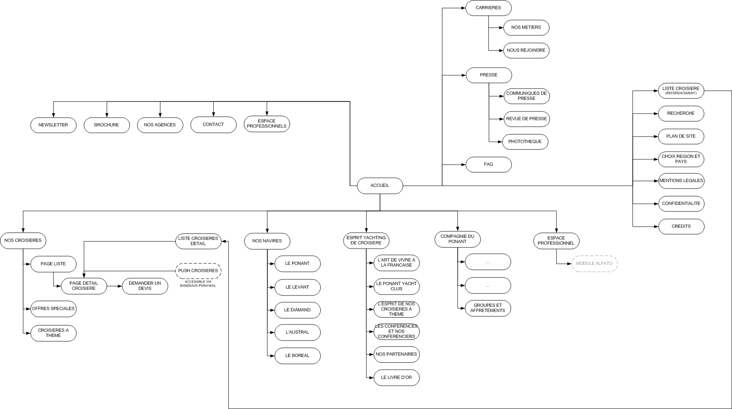
Cahier des charges d’un site web – Architecture navigationnelle
Autres cahiers des charges
Arborescence du site ou de l’application
95

Slide 96
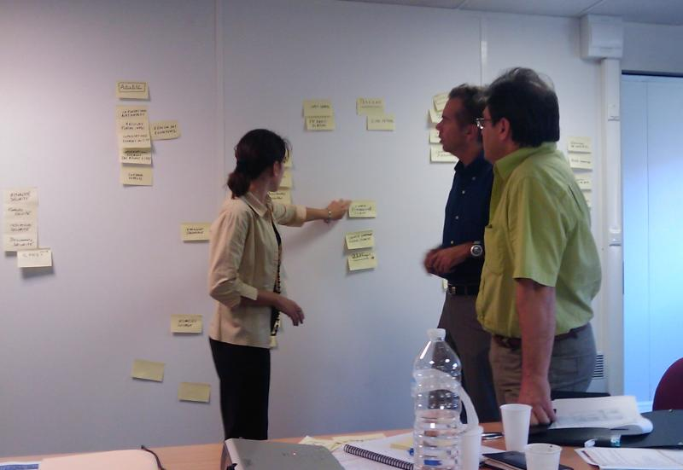
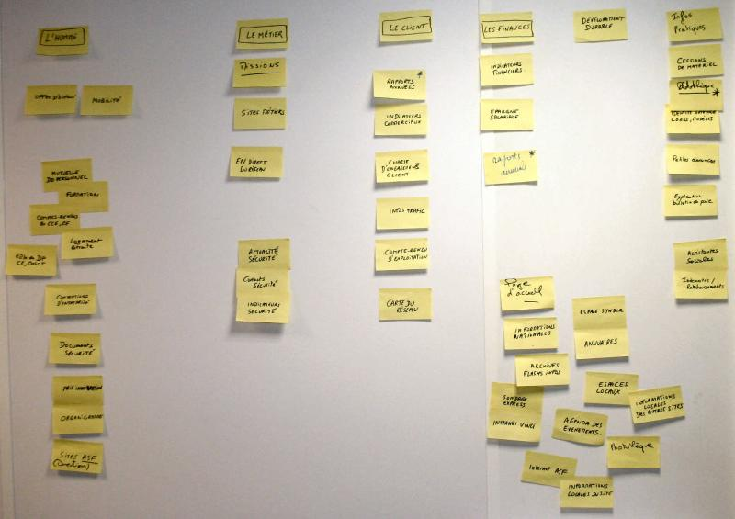
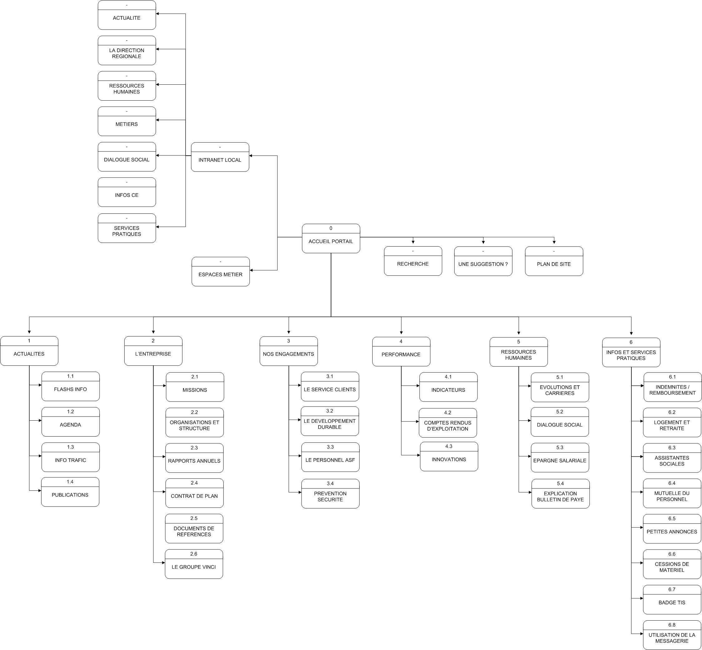
Cahier des charges d’un site web – Architecture navigationnelle
Autres cahiers des charges
Designer une arborescence d’un site Internet par la méthode du tri sur cartes
Réalisation de l’inventaire complet des contenus et services du site Internet => Issu de l’analyse fonctionnelle
Atelier de tri de carte : présentation des contenus et services du portail sous forme de cartes (post-it). Organisation et regroupements en séance
96

Slide 97
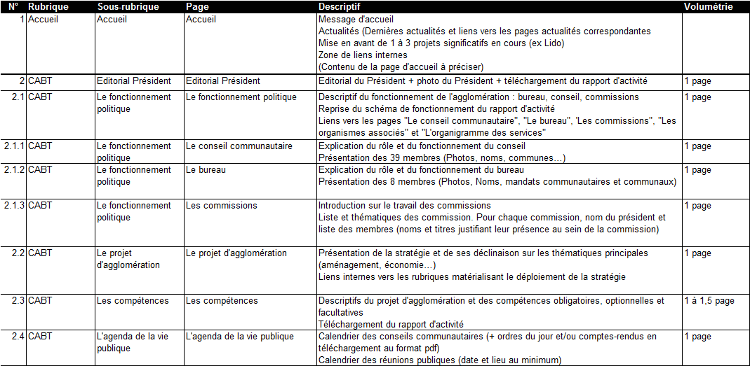
Cahier des charges d’un site web – Architecture navigationnelle
Autres cahiers des charges
Rubriquage détaillé
97

Slide 98
Cahier des charges d’un site web – Architecture navigationnelle
Autres cahiers des charges
Objectifs graphiques
Brief créatif
Univers de communication de la marque
Objectifs design du projet…
Contraintes design :
charte du logo,
charte Internet…
Annexes :
Documents de communication,
Accès photothèques…
98

Slide 99
Cahier des charges d’une Tierce Maintenance Applicative (TMA)
Autres cahiers des charges
Concerne la prise en charge d’un patrimoine applicatif afin de le maintenir en condition opérationnelle :
Correction d’anomalies ou de dysfonctionnements
Développement d’évolutions
Mise à jour de composants et montées de versions
…
99

Slide 100
Cahier des charges d’une Tierce Maintenance Applicative (TMA)
Autres cahiers des charges
Démarche spécifique d’un projet de TMA
Objectifs :
Une phase d’initialisation pour prendre connaissance du périmètre technique, fonctionnel et fixer le cadre des engagements
Une phase probatoire pour roder le dispositif avant le passage dans la maintenance opérationnelle
Une phase opérationnelle pendant laquelle le contrat s’exécute dans le cadre des engagements fixés
Transition
Fonctionnement
Réversibilité
Initialisation
Construction
Opérationnelle
Transfert
Mise en place du dispositif
Prise de connaissance
Gestion des compétences
Processus & outillage
Rodage du dispositif
Ajustements
Fonctionnement normal
Amélioration du service
Transfert de
Connaissances
100

Slide 101
Cahier des charges d’une TMA – Rubriques CDC
Autres cahiers des charges
Introduction
Contexte du projet
Présentation du projet
Description du catalogue applicatif
Prestations demandées
Organisation et gouvernance
Clauses juridiques
Cadre de réponse
Nouveaux paragraphes
TMA corrective / évolutive
Engagements de prise en compte et de résolution
101

Slide 102
Cahier des charges d’une Tierce Maintenance Applicative (TMA)
Autres cahiers des charges
Description du catalogue applicatif
Domaine fonctionnel
Architecture technique, technologie, framework, …
Prestation de maintenance souhaitée
Corrective
Adaptative
Evolutive
Engagements
Délai de prise en compte
Délai de réponse
Délai de résolution
102
Notes:
Maintenance corrective :
Elle consiste à prendre en charge les anomalies applicatives ou incidents de fonctionnement de ces applications et d’en assurer la correction avec pour objectif de réduire au minimum la durée d’indisponibilité des applications.
Maintenance adaptative :
Sans changer la fonctionnalité du logiciel, elle consiste à adapter l'application afin que celle-ci continue de fonctionner sur des versions plus récentes des logiciels de base, voire à faire migrer l'application sur de nouveaux logiciels de base.
Maintenance évolutive :
Consiste à faire évoluer l'application en l'enrichissant de fonctions ou de modules supplémentaires, ou en remplaçant une fonction existante par une autre, voire en proposant une approche différente.

Slide 103
Sommaire
Cahier des charges
Introduction
Cahier des charges : objectifs et typologies
Contenu du cahier des charges
Cas d'un cahier des charges pour le développement d'un logiciel
Autres cahiers des charges
Plan et stratégie de développement
103

Slide 104
Plan et stratégie de développement
Plan et Stratégie de développement
Stratégie projet
Plan de développement
Cycle de vie du projet
Planification et suivi de projet
Gestion des risques
104

Slide 105
Stratégie et cohérence du SI
Plan et Stratégie de développement
Impact de la cohérence du SI sur la stratégie de mon projet :
Le choix d’une solution éditeur ou d’un développement spécifique
Les technologies de développement et framework utilisés
L’infrastructure et le mode d’hébergement
Le modèle Open Source
Développement interne ou sous-traité
…
105

Slide 106
Qu’est ce qu’un plan de développement ?
Plan et Stratégie de développement
Le plan de développement est un document qui :
Fixe les objectifs du projet
Définit le cycle de vie
Définit l’organisation et les moyens mis en œuvre pour l’atteinte des objectifs
Démarche & livrables
Planification
Acteurs et rôles
Gestion des exigences
Gestion de projet
Assurance qualité
Gestion des risques
106

Slide 107
Cycles de vie projet
Plan et Stratégie de développement
Quelles sont les méthodes préconisées pour le projet / pourquoi ?
107

Slide 108
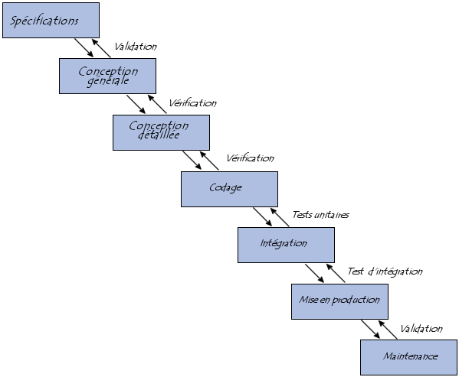
Cycle en cascade
Plan et Stratégie de développement
Description
Passage à une étape après validation de la précédente.
Points forts
Adapté aux projets où le besoin est clair et stable.
Points faibles
Vérification du bon fonctionnement trop tardive.
Les changements sont coûteux.
Recueil des besoins / CDC
108

Slide 109
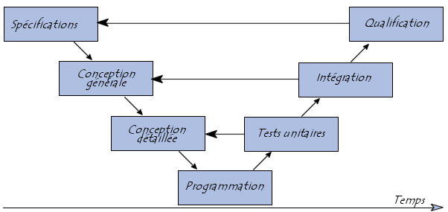
Cycle en V
Plan et Stratégie de développement
Description
Imaginé pour répondre à la rigidité du cycle en cascade.
Chaque phase a une phase de vérification correspondante.
Points forts
Amélioration du cycle en cascade.
Anticipation des attentes des phases montantes,
Points faibles
Vérification du bon fonctionnement trop tardive.
Nécessite de documenter l’ensemble des étapes.
Recueil des besoins / CDC
109

Slide 110
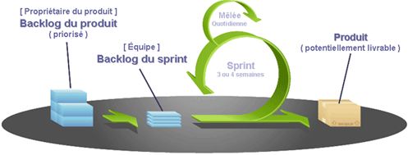
Cycle Agile (Scrum)
Plan et Stratégie de développement
Recueil des besoins / CDC*
110

Slide 111
Cycle Agile (Scrum)
Plan et Stratégie de développement
Description
Mise à part la phase de définition, l’ensemble des phases se font en mode itératif (conception, construction, réception, déploiement)
Chaque itération (sprint) peut potentiellement aboutir à un produit livrable
Flexibilité aux changements entre chaque sprint.
Points forts
Itératif : cycle court. Pas d’effet tunnel.
Théoriquement, on ne produit que ce qui est nécessaire
Liens étroits entre l’équipe et le client.
Points faibles
Relative visibilité au-delà du sprint
Difficultés de mise en œuvre dans le cadre de gros projets
Forte implication du client (Product Owner notamment)
Contractualisation en mode forfait (secteur public notamment)
Culture et mentalité des acteurs (client et prestataire)
111

Slide 112
La planification
Plan et Stratégie de développement
La planification est l'organisation dans le temps de la réalisation d'objectifs dans un domaine, avec des moyens, et sur une durée (et des étapes) précise(s).
Le planning doit être revu et ajusté périodiquement.
Source
A partir du référentiel des exigences
Cycle de vie
Phase de cadrage et suivantes
Rôle
Saisie et ordonnancement des tâches
Affectations des ressources
Identification des jalons
Optimisation de la planification
Révision du planning
Visibilité sur l’avancement (réalisé, RAF, …)
112

Slide 113
Instances de suivi de projet
Plan et Stratégie de développement
Comité projet
C’est l’instance opérationnelle du projet pour le suivi de l’avancement, les décisions fonctionnelles et techniques, la synchronisation des actions et des intervenants.
Fréquence : ~ Hebdomadaire
Acteurs : CPs, autres (en fonction de la phase)
Livrables : Compte rendu du comité projet
Comité de pilotage
C’est l’instance décisionnelle et de coordination pour tout ce qui concerne la stratégie (choix de cycle de vie, de lignes directrices…), la validation des choix principaux, les décisions budgétaires et le suivi de l’avancement du projet.
Fréquence : ~ Mensuelle
Acteurs : DSI, Sponsor, DP, CPs, représentant utilisateurs
Livrables : Compte rendu du comité de pilotage
113

Slide 114
Gestion des risques - Définition
Plan et Stratégie de développement
Problème :
C’est un événement qui survient au cours du projet et qui impacte le délai, le coût et/ou le périmètre du projet
Risque :
C’est un événement « aléatoire » qui lorsqu’il se produit impacte le délai, le coût et/ou le périmètre du projet
Si rien n’est fait, le risque peut devenir un problème
114

Slide 115
Gestion des risques - Objectifs
Plan et Stratégie de développement
La gestion des risques permet :
D’identifier et de suivre les événements pouvant survenir tout au long du projet
D’agir de manière préventive et proactive pour réduire leur probabilité d’apparition et réduire leur impact
La gestion des risques permet de piloter le projet, d’anticiper et de gérer les événements au lieu de les subir
Gérer des problèmes coûte plus cher que gérer des risques
115

Slide 116
Qualification des risques
Plan et Stratégie de développement
Risque | Événement redouté dont l’apparition a un impact sur les objectifs du projet.
Conséquence | Événements en cascade suite à l’événement redouté.
Impact (1 à 3) | Impact sur les objectifs du projet.
Probabilité (0 à 3) | Probabilité d’occurrence du risque.
Sévérité (0 à 9) | Importance du risque : calculé comme étant le produit de la probabilité par l’impact.
Actions | Préventives et correctives
Coût | Coût de la mise en place des actions
Impact
Probabilité
116
Notes:
Il n’est pas pertinent de suivre l’ensemble des risques
Selon le contexte, on pourra décider de ne suivre que les risques à sévérité élevée et critique par exemple.

Slide 117
Gestion des risques
Plan et Stratégie de développement
Pour chaque risque suivi il faut identifier :
Action préventive : Action à mettre en œuvre pour réduire le risque
Action corrective : Action à mettre en œuvre si l’action préventive ne suffit pas ou si la sévérité du risque augmente
Le coût de la mise ne place des actions (permet de juger de la pertinence du suivi d’un risque)
Le plan de gestion des risques doit être revu périodiquement
117

Slide 118
Synthèse & comparaison Classique / Agile
Idée
Validation
Lancement
du projet
Instruction / cadrage du projet
KO
PHASE DEFINITION DU BESOIN

Slide 119

Synthèse & comparaison Classique / Agile
Idée
Validation
Lancement
du projet
Instruction / cadrage du projet
CLASSIQUE
Cadrage
Recueil
Analyse
Cahier des
Charges
Cycle en V
KO
KO
PHASE DEFINITION DU BESOIN

Slide 120
Synthèse & comparaison Classique / Agile
Idée
Validation
Lancement
du projet
Instruction / cadrage du projet
CLASSIQUE
Cadrage
Recueil
Analyse
Cahier des
Charges
Cycle en V
KO
KO
AGILE
Vision
Story Mapping
Product
Backlog
Validation
Cycle Scrum
PHASE DEFINITION DU BESOIN

Slide 121
Synthèse & comparaison Classique / Agile
Idée
Validation
Lancement
du projet
Instruction / cadrage du projet
CLASSIQUE
Cadrage
Recueil
Analyse
Cahier des
Charges
Cycle en V
KO
KO
AGILE
Vision
Story Mapping
Product
Backlog
Validation
Scrum
LE CLIENT est responsable de l’expression et de la formalisation du besoin
LE PRESTATAIRE est responsable du chiffrage
PHASE DEFINITION DU BESOIN

Slide 122
ETUDE DE CAS
Plan et Stratégie de développement
=> TP2 : CAR’OCCAZ
122

Slide 123
La démarche de recueil des besoins et de rédaction d’un cahier des charges
Ou comment donner à son projet les meilleures chances de réussite
Guilhem ROUVAREL

